Slide 1
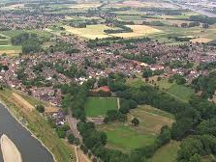
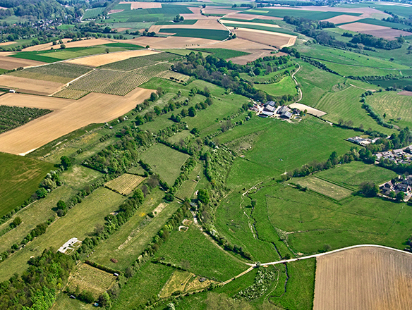
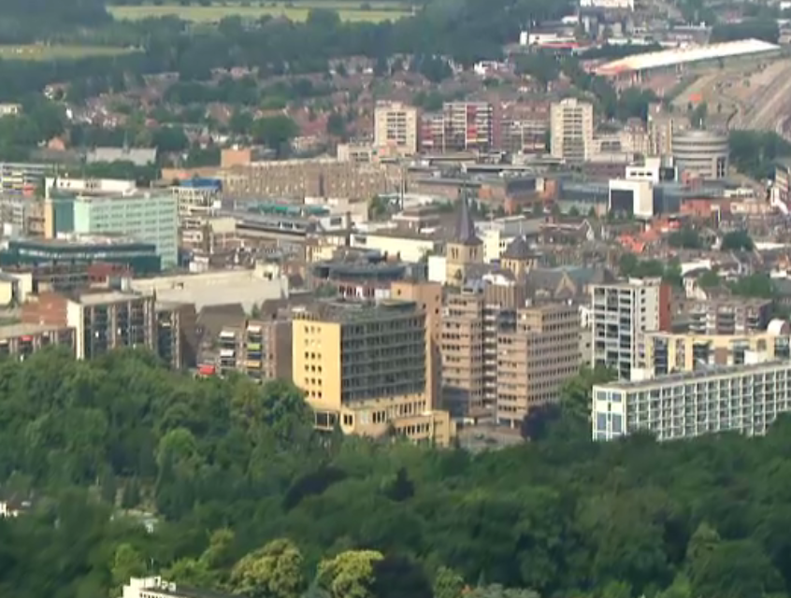
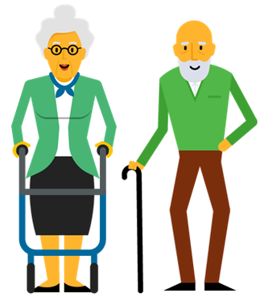


Landschap Ouderenzorg Oost West Thuis Best
Yvonne Smeets & Frank Guldemond
Kaderhuisartsen Ouderengeneeskunde
Notes:
Yvonne en Frank (even voorstellen)
Frank
Met dit symposium hebben we jullie willen laten zien welke mogelijkheden er in onze beide regio’s zijn om de zorg aan ouderen in de thuissituatie te optimaliseren: Oost West Thuis Best.
Zoals jullie vandaag hebben kunnen zien is er in het zorglandschap van onze regio’s een breed scala aan prachtige initiatieven ontwikkeld.

Slide 2
Landschap Ouderenzorg Oost West Thuis Best
Casefinding
ACP
Sociaal Domein
Thuiszorg
POH-Ouderenzorg
Team Highcare
Specialist Ouderen- geneeskunde
Proactieve Zorg
MDO
Ziekenhuis
Anders Beter Centrum
Huisarts
ELV
Semi Acute Unit Geriatrie
Geriater
GRZ
Casemanagement
PlusPunt
Ouderenzorg
VVT’s
Casemanager Dementie
Paramedici
Zorgleefplan
WMO-loket
Transmurale Ouderenzorg
Apotheker
GGZ
Notes:
Frank
In de eerste plaats is er een keur aan zorgverleners (klik > blauwe velden verschijnen)
En deze kunnen voor de ouderenzorg terecht bij een heleboel zorginstellingen (klik > groene velden verschijnen)
Daarnaast zijn er allerlei initiatieven waaraan die zorgverleners worden geacht actief deel te nemen (klik > gele velden verschijnen).
Er bestaat dus een heel netwerk van zorgverleners en initiatieven bij de zorg voor kwetsbare ouderen in en rondom de huisartspraktijken.
Maar hoe staat het met de samenwerking binnen dit netwerk?

Slide 3

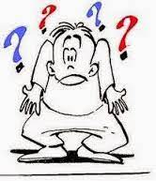
Landschap Ouderenzorg Oost West Thuis Best
Notes:
Frank
Toch hoor ik geregeld van huisartsen en praktijkondersteuners in de zorg voor ouderen door de bomen het bos niet meer zien.
Dat was ook een van de redenen om dit symposium te organiseren.
Hopelijk hebben jullie vandaag toch iets meer zicht op het bos gekregen.
Aan het slot van deze dag willen Yvonne en ik nog even door dit zorgbos wandelen en stilstaan bij een aantal mooie bomen.

Slide 4
Landschap Ouderenzorg Oost West Thuis Best
Casefinding
ACP
Sociaal Domein
Thuiszorg
POH-Ouderenzorg
Team Highcare
Specialist Ouderen- geneeskunde
Proactieve Zorg
MDO
Ziekenhuis
Anders Beter Centrum
Huisarts
ELV
Semi Acute Unit Geriatrie
Geriater
GRZ
Casemanagement
PlusPunt
Ouderenzorg
VVT’s
Casemanager Dementie
Paramedici
Zorgleefplan
WMO-loket
Transmurale Ouderenzorg
Apotheker
GGZ
Notes:
Frank
We kunnen niet overal bij stil staan en hebben er enkele geselecteerd.

Slide 5
Landschap Ouderenzorg Oost West Thuis Best
ACP
Sociaal Domein
POH-Ouderenzorg
Specialist Ouderen- geneeskunde
Proactieve Zorg
MDO
Semi Acute Unit Geriatrie
Casemanagement
PlusPunt
Ouderenzorg
Transmurale Ouderenzorg
Notes:
Frank
Dit zijn enkele van onze stokpaardjes, die we graag nog even willen berijden.
Yvonne, aan jou het woord.

Slide 6
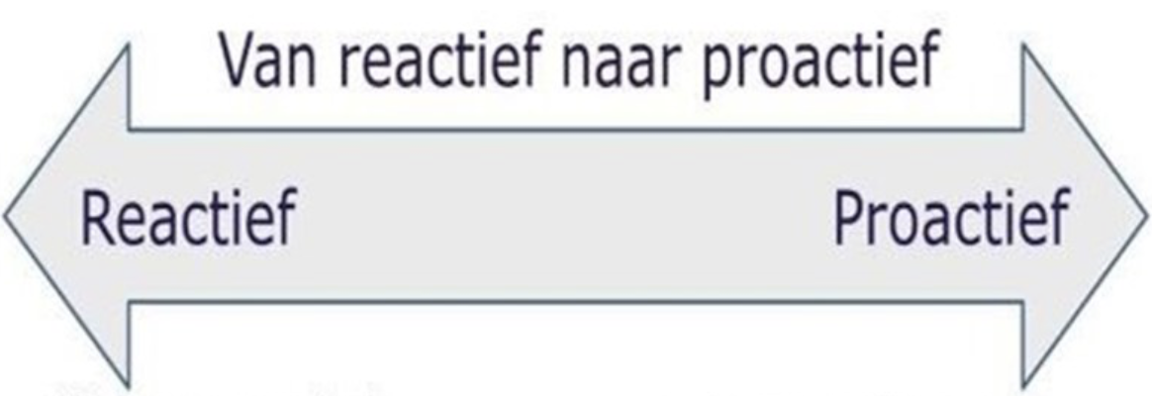
Proactieve Zorg
Notes:
Yvonne
In de waan van de dag. Het overkomt ons. Er is geen keuze. Het loopt zoals het loopt. We zien wel hoe en wat……
maar reactief: Pak de regie Stel prioriteiten. Maak keuzes samen. Maak zaken bespreekbaar. De oudere weet wat hij/zij wil.

Slide 7
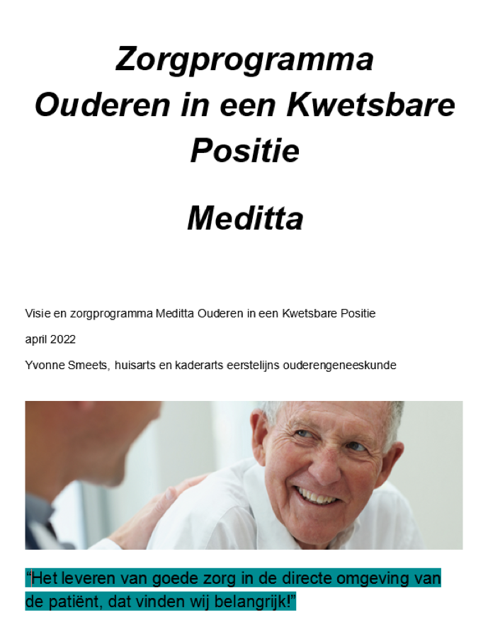
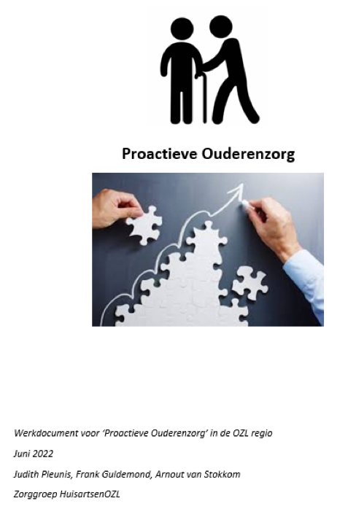
Proactieve Zorg
Notes:
Yvonne
Om de zorg rond ouderen meer gestructureerd maar maar vooral ook pro-actief in te richten, is het Zorgprogramma ouderen in een kwetsbare positie ontwikkeld. Dit zorgprogramma werd in het najaar van 2020 gelanceerd, in de westelijke mijnstreek en in Midden-Limburg, eerst in enkele pilot-praktijken, andere praktijken volgden in 2021. Zaken als signaleren van kwetsbaarheid, het opstellen van een individueel zorgplan, het acp-gesprek en het voeren van het andere gesprek voortkomend uit positieve gezondheid, het komt allemaal aan de orde.
In OZL is deze maand het werkdocument Proactieve Ouderenzorg (HOZL) uitgebracht, hetgeen hetzelfde beoogt.

Slide 8

Advanced Care Planning-Proactieve Zorg Planning
thuisarts.nl
keuzehulp:
Verken uw wensen voor
zorg en behandeling
Heeft u wel eens gedacht over uw levens einde?
Notes:
Yvonne
Praten over het levenseinde doen we nooit te vroeg, helaas vaak te laat!
We praten weinig over de dood. Van ouderen krijg ik na een gesprek over het levenseinde, altijd te horen dat het gesprek hen goed heeft gedaan. Het is niet alleen bedoeld om behandelgrenzen aan te geven, zoals niet reanimeren, geen ic, niet beademen, maar ook wat wil de oudere wel, wil iemand vooral thuisblijven, of wil iemand vooral zo lang mogelijk blijven leven en wil hij ook nog vergaande behandeling voor een ernstige ziekte ondergaan. Het is belangrijk om te vragen wie voor de oudere mag spreken als hij of zij dat zelf niet meer kan, wie is de zorgvertegenwoordiger. Zijn de wensen van de oudere op papier gezet?
Ik hoorde laatst op de radio het volgende: We praten niet over doodgaan, we zijn bang voor de dood, wat betekent dat eigenlijk? Dat we houden van het leven, en dat we dat mogen vieren. En om te kunnen vieren moet je weten wat er voor dit feestje nodig is!

Slide 9
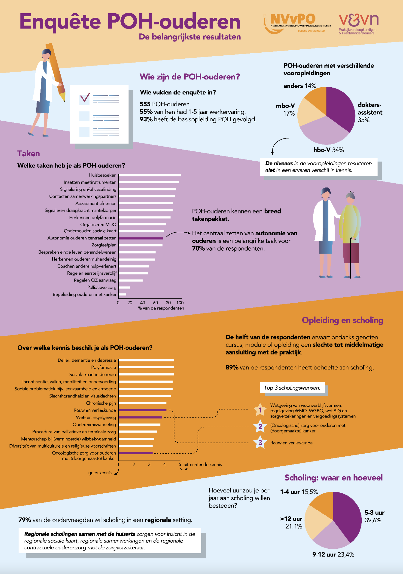
POH Ouderenzorg
Bekend aanspreekpunt voor de oudere
Uitdagende functie
Goede POH-O = goede structurele ouderenzorg
Tips
  Casefinding, geen screening
  Wekelijks half uur overleg POH-O met huisarts
  Leg contact met andere POH-O’s
Notes:
Frank
We zien steeds meer POH’s verschijnen die zich toeleggen op structurele zorg voor kwetsbare ouderen.
Wie van jullie is POH Ouderenzorg?
Jullie zijn de spil van de ouderenzorg in de huisartspraktijk. Hét aanspreekpunt voor ouderen.
Het is een uitdagende functie, waarvoor je meer in je mars moet hebben dan vinkjes zetten.
Ik heb bij visitatie van onze PlusPraktijken gemerkt dat de kwaliteit van de ouderenzorg in een praktijk vooral afhangt van de kwaliteit van de POH-O.
Het zit immers in hun DNA om gestructureerde zorg te leveren.
Voor praktijken die met een POH-O beginnen heb ik een paar belangrijke tips:
Ga niet eerst alle kwetsbare ouderen in kaart brengen, maar kijk samen met de huisarts welke ouderen het meest in aanmerking komen voor een inventarisatie.
Reserveer wekelijks een half uur voor overleg tussen de POH-O en de huisarts die de ouderenzorg trekt. Het is essentieel dat de POH kan overleggen over de problemen waar ze tegenaan loopt en om te kunnen sparren hoe ze verder moet.
Leg contact met andere POH’s en ga eens bij elkaar in de keuken kijken.

Slide 10
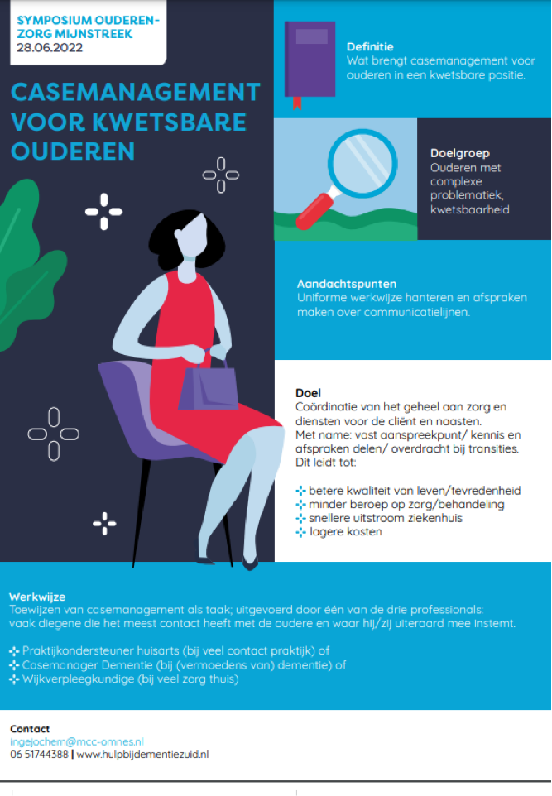
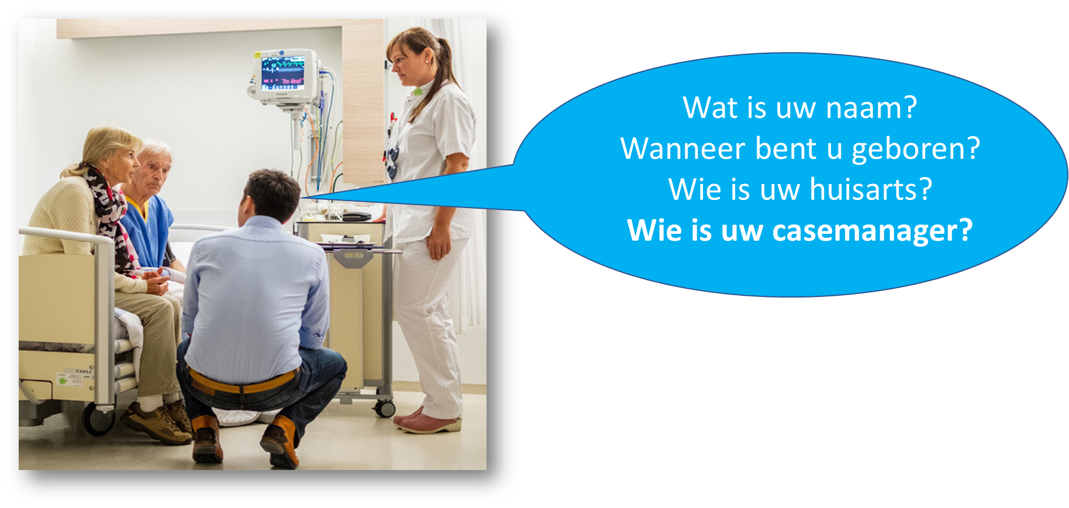
Casemanager
Iedere kwetsbare oudere in een complexe situatie verdient een casemanager!
Notes:
Frank
Omdat er rond een kwetsbare oudere vaak een groot aantal zorgverleners ontstaat is het belangrijk dat één van hen als casemanager optreedt.
Wij vinden dat iedere kwetsbare oudere in een complexe situatie een casemanager verdient!
Wie kan dat het beste doen?
Het maakt in principe niet uit wie als casemanager fungeert, als er binnen het team van zorgverleners maar iemand is benoemd die het casemanagement doet.
Als de chronisch zorg voorop staat zal dat meestal de POH zijn.
Als er sprake is van een complexe thuiszorgsituatie kan de wijkverpleegkundige dit het best doen.
En als cognitieve problemen de overhand gaan krijgen komt natuurlijk de casemanager dementie in beeld.
Zo’n casemanager is vooral voor de oudere en mantelzorgers het vaste aanspreekpunt.
Maar ook voor andere hulpverleners is het van belang dat ze weten wie ze moeten aanspreken als er problemen zijn.
Dus als een oudere bijvoorbeeld in het ziekenhuis belandt zijn dit belangrijke vragen (klik)

Slide 11
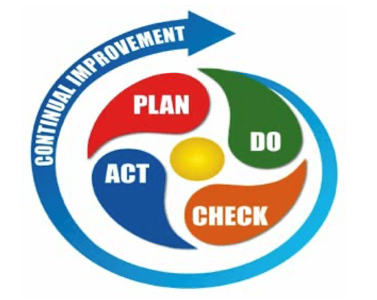
MDO Ouderenzorg
Goede voorbereiding is het halve werk!
Zorg dat u uw netwerk kent, de beschikking hebt over telefoonnummers en email-adressen
Maak agenda en notulen, stel een voorzitter en notulist aan
MDO alleen professionals en/of met oudere en/of mantelzorger?
Notes:
Yvonne
Goede ouderzorg kan niet zonder multi-disciplinair overleg, goede ouderenzorg betekent teamwerk, ken je netwerk, investeer hierin, hopelijk heeft vandaag geholpen. Organiseer een mdo als was het een vergadering, stel een agenda op maak een verslag. Bij ons in de praktijk organiseren we 2 verschillende soorten mdo-s, 1 keer per 3 maanden een mdo met enkel professional, en voor elke oudere die we in het zorgprogramma includeren organiseren we 1 of 2 keer per jaar een mdo rondom deze oudere. Bij dit mdo wordt de oudere en/of de mantelzorger uitgenodigd en de hulpverleners die bij deze oudere betrokken zijn. IK vind dat in de huidige tijd, waarin we bezig zijn met positieve gezondheid, niet meer denken vanuit ziekte en beperkingen maar van gezondheid en mogelijkheden, we willen dat de patiënt cq de mantelzorger de regie houdt, we de patiënt centraal zetten, we niet meer zonder patiënt over patiënt moeten praten maar maar voor met patiënt. Ik hoor denken dat kost veel tijd… een half uur per mdo, mdo+, noemen we dat, waarin het individueel zorgplan vastgesteld wordt en acties gepland, na het mdo hoeft dit meer met patiënt en mantelzorger te worden besproken, en dat spaart weer tijd.
Wand Rietkerk specialist ouderengeneeskunde promoveerde op het onderwerp ‘Ouderenzorg op maat. Doelen, ervaring en voorkeuren van thuiswonende ouderen’. Uit dit proefschrift blijkt dat het belangrijk is dat ouderen hun éigen doelen formuleren en geholpen worden om die doelen concreet te maken. Wat vindt de oudere zelf belangrijk moet leidend zijn in de zorg.

Slide 12
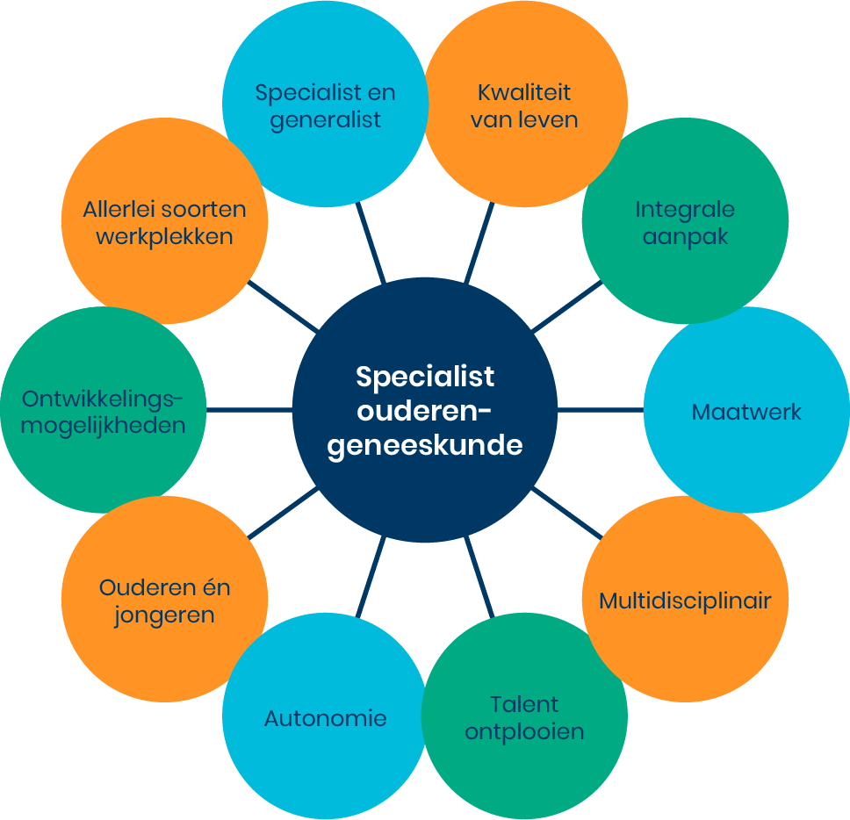

SO in de Eerste Lijn
Notes:
Yvonne
Ik vind het geweldig de specialist ouderenzorg te kunnen consulteren en te laten aansluiten bij de mdo’s. Natuurlijk kennen wij huisartsen onze patiënten goed en soms al lang, maar de blik van een derde, en juist een andere blik kan veel informatie opleveren. De kennis van een specialist ouderenzorg mbt de ouderen is natuurlijk gespecialiseerdere en detailleerden dan de onze. Het is hun core business en voor ons slechts een onderdeel. Ik adviseer iedereen vooral gebruik te maken van hun kennis en te leren van de samenwerking. Dus aarzel niet om bij complexe problemen rondom diagnostiek, gedragsproblemen, zorg de specialist ouderengeneeskunde te consulteren

Slide 13



Sociaal Domein
Wijkteams
Welzijn op recept
WMO loket
Notes:
Yvonne
We weten uit onderzoeken dat als we de ervaren kwaliteit van leven van ouderen willen verbeteren we ons ook moeten richten op zingeving en meedoen. Dat zijn 2 van de 6 domeinen die in het spinnenweb, het gespreksinstrument voor het andere gesprek in het kader van positieve gezondheid. aan de orde komen.
En willen we deze zaken aanpakken, dan moet we verwijzen naar het sociale domein, in het kader van de juiste zorg op de juiste plek. In onze praktijk zijn de lijnen kort het sociale team en de welzijnswerker hebben doen spreekuur in onze praktijk.

Slide 14
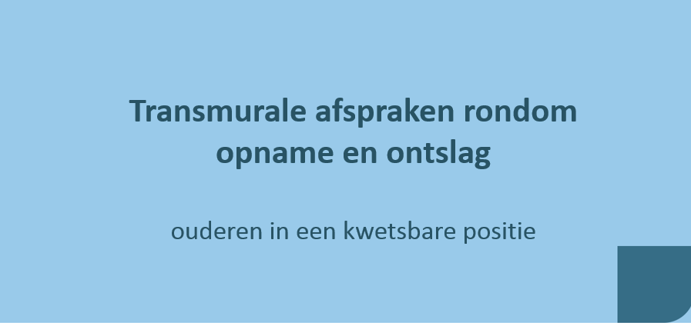

Transmurale Ouderenzorg
Notes:
Yvonne
1 april is de pilot transmurale zorg voor de oudere in een kwetsbare positie van start gegaan. Via zorgdomein wordt een kwetsbaarheid consult aangevraagd, bij de aanvraag worden belangrijke gegevens als het individuele zorgplan, het app gesprek etc toegevoegd. Nadien volgt een warme overdracht van de casemanager 1ste lijn naar de casemanager 2de lijn. Dit is een geriatrisch verpleegkundige, zij of hij vervolgt de oudere tijdens de opname, en zorgt weer voor een warme overdracht naar de 1ste lijn voor ontslag. De zorg na ontslag wordt thuis weer opgevolgd door de casemanager uit de 1ste lijn

Slide 15

PlusPunt Ouderenzorg
Anderhalvelijns zorg
Geriater, Geriatrisch VPK, SO, Kaderhuisarts, doktersassistente
E-meedenkconsult
Geriatrisch assessment
Huisbezoek
Expertisecentrum: ondersteuning en advies
Notes:
Frank
Het PlusPunt is zoals jullie hopelijk weten een medisch centrum voor anderhalvelijns zorg en heeft ook een afdeling ouderenzorg.
Het team bestaat uit ….
Wat hebben we daar te bieden? Lees voor

Slide 16


PlusPunt Ouderenzorg
Wanneer verwijzen?
Probleemanalyse bij multimorbiditeit
Cognitieve problemen
Mobiliteitsproblemen
Vallen en valgevolgen
Gewichtsverlies / ondervoeding
Onverklaarde achteruitgang
Verminderde zelfredzaamheid
Wanen, hallucinaties en verwardheid
Apathie, depressie en stemmingsstoornissen
Wilsonbekwaamheid of verminderd ziekte-inzicht
Complexe polyfarmacie
Vragen rondom levenseinde
Overige onverklaarde klachten bij ouderen
Notes:
Frank
Wanneer komt een oudere in aanmerking voor een verwijzing naar het PlusPunt?
Dat is een hele lijst, maar je kunt die kort samenvatten: als je er niet meer uitkomt en door de bomen het bos niet meer ziet, neem dan contact op met het PlusPunt.
Samen kunnen we dan naar de juiste aanpak zoeken.
Yvonne, jullie hebben nog geen PlusPunt, maar ook in West staan hulptroepen klaar, vertel.

Slide 17

Xpert Team Ouderenzorg Meditta
Leon Somers, zorgmanager
Erna Vromen, projectleider ouderenzorg
Claar Lenssen, POH ouderenzorg
Yvonne Smeets, kaderhuisarts ouderengeneeskunde
Notes:
Yvonne
Zijn er vragen, loop je vast, weet je niet hoe verder, aarzel niet ons te bellen of mailen. Heb je als praktijkondersteun er behoefte om eens met een ervaren collega te sparren wend je tot Claar Lenssen, een zeer ervaren praktijkondersteuner. Heb je vragen over hoe zaken te organiseren of te registreren, of vragen over vip-live, erna vromen kan je vast verder helpen. Lopen jullie vast op complexe problematiek van somatische, psyschogeriatriscge aard ik ben altijd bereid met jullie mee te denken. Consultatie kan via vip live, maar bellen of mailen is ook prima.

Slide 18





RATIO (Pilot)
RATIO (Regionaal Advies Team Integrale Ouderenzorg)
Notes:
Frank
We hebben sinds kort een nieuw aanbod, dat als pilot draait: RATIO.
Dit is bedoeld voor situatie waarbij je als huisarts bij een kwetsbare oudere een verwijzing naar de tweede lijn overweegt maar niet goed weet waarheen.
Je kunt dan via ZorgDomein verwijzen naar het RATIO-team.

Slide 19

RATIO (Pilot)
RATIO (Regionaal Advies Team Integrale Ouderenzorg)
Geriater - SO’s - Kaderhuisartsen
ADVIES
Notes:
Frank
Op basis van de gegevens van de verwijzer en van betrokken specialisten geeft dit team dan een advies over het juiste verwijstraject.
Dat kan in de tweede lijn zijn, maar ook in de anderhalve lijn of met extra zorg in de eerste lijn.
Hiermee willen we zorgen dat een oudere bij een verwijzing direct op de juiste plaats terecht komt.
En ook voorkomen dat er een onnodige of ongewenst verwijzing naar de tweede lijn plaatsvindt.
En als er een verwijzing volgt wordt die ook door het PlusPunt geregeld.
Dit om de huisarts maximaal te ontzorgen.
Van alle vervolgstappen wil ik er nog één kort uitlichten.

Slide 20

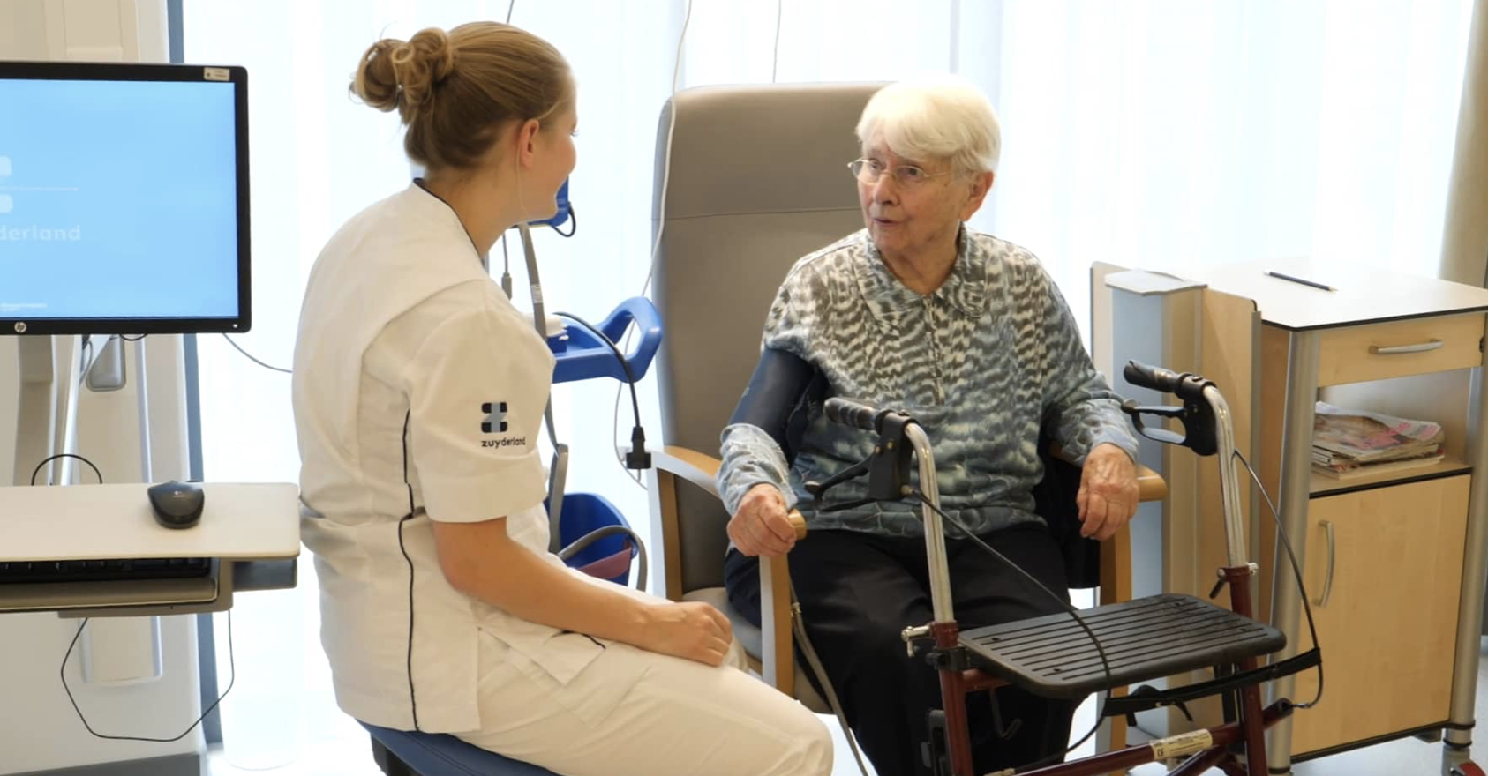
Semi Acute Unit Geriatrie
Urgente planbare zorg
Notes:
Frank
In feite is dit ook een voorbeeld van proactieve zorg.
Als je geconfronteerd wordt met een situatie bij een kwetsbare oudere waar je geen goede verklaring hebt voor een onverwachte achteruitgang en je behoefte hebt aan tweedelijns diagnostiek dan is de SAUG een optie.
Daar wordt de oudere in een dagdeel op de 4 geriatrische domeinen in kaart gebracht. Kan bloedonderzoek, röntgen of een scan gemaakt worden, of er wordt bijvoorbeeld een neuroloog even in consult geroepen. En na afloop van deze onderzoeken wordt samen met de oudere (en eventueel de verwijzer) een behandelplan opgesteld. en op de 4 domeinen
Daarna gaat de patiënt weer naar huis (eventueel met extra thuiszorg), een deel wordt opgenomen op een verpleegafdeling van Zuyderland en een deel wordt doorgeplaatst naar een spoedbed elders.
Vaak vragen collega’s me: bij welke problemen kunnen we dan naar de SAUG verwijzen?
Dat is nog niet zo simpel.
Mijn advies is dan: als je er in de eerste lijn niet meer uitkomt (“help”) en niet goed weet welk pad je moet bewandelen
overleg dan met het PlusPunt in de anderhalve lijn of de dienstdoend geriater van het Zuyderland.
We gaan afsluiten

Slide 21
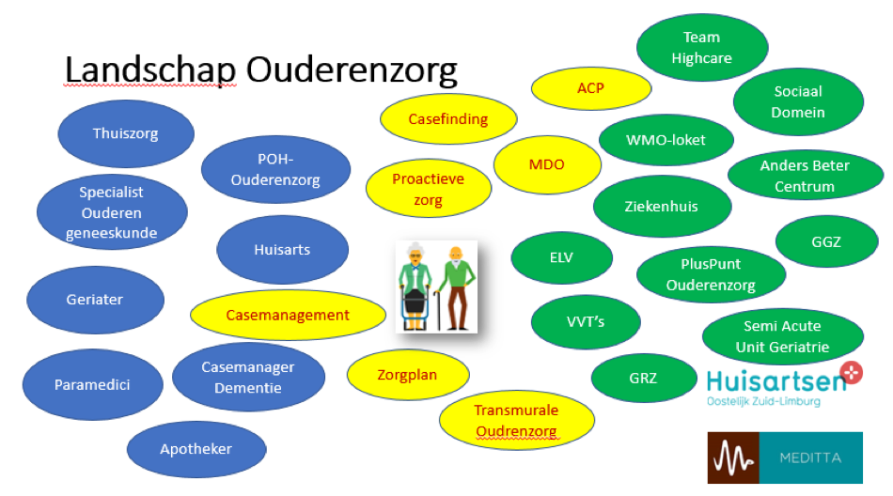
Tot slot
Kleine stappen
Investeer in team en netwerk
Ga gluren bij de buren
Notes:
Yvonne
Het opzetten van structurele ouderenzorg is een proces is van kleine stappen. En leren doe je met vallen en opstaan. Beginnen kan met 1 oudere, leg kwetsbaarheid vast, en benoem de case manager. Welke hulpverleners zijn betrokken, spreek af wie het ACP gesprek doet, wie het andere gesprek….Stel een zorgplan en leer werken met de SFMPC methodiek, plan een mdo, en denk aan opvolging.
Loop je vast of weet je niet waar te beginnen ga bij een collega meekijken.

Slide 22
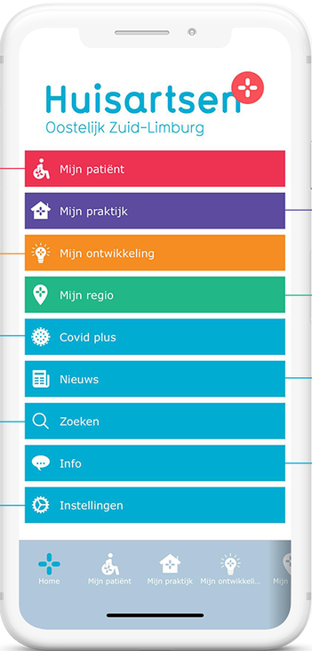
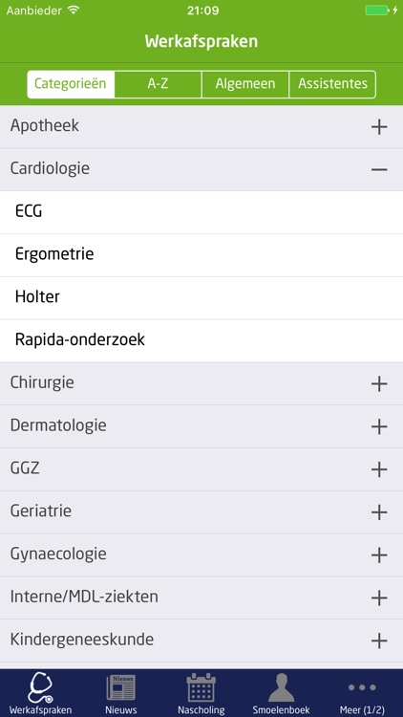
Meer info
Notes:
Yvonne
Voor meer informatie verwijzen we jullie naar de werkafspraken app en je vind in je symposiumtas een keur aan informatie.

Slide 23
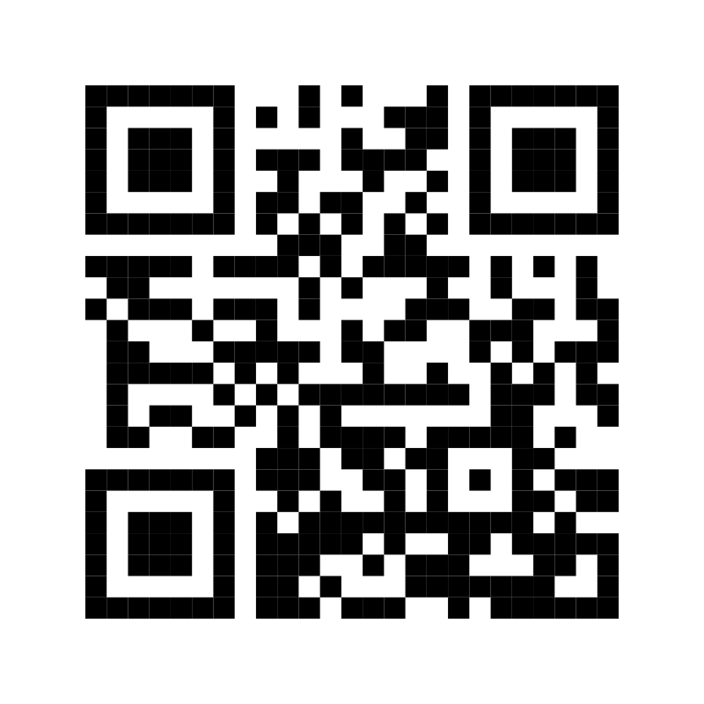
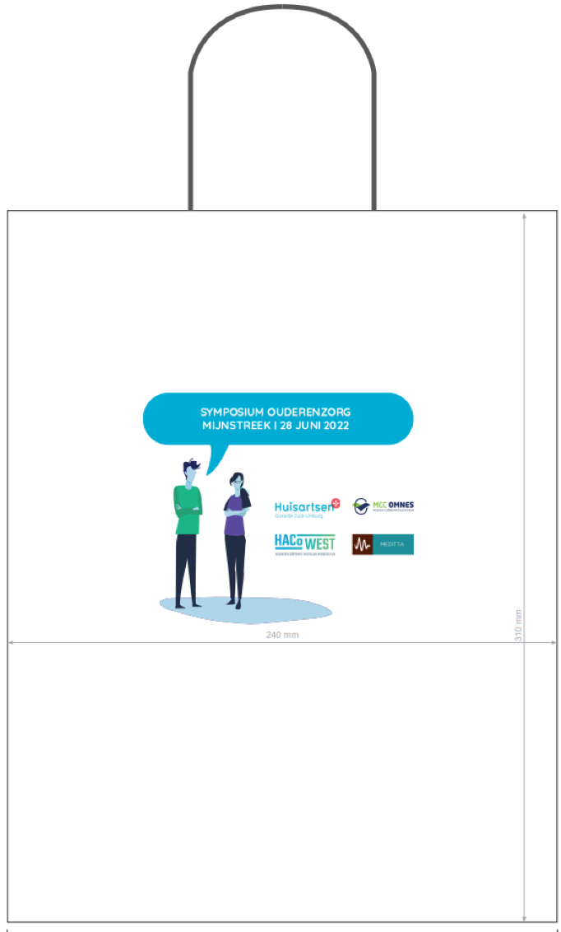
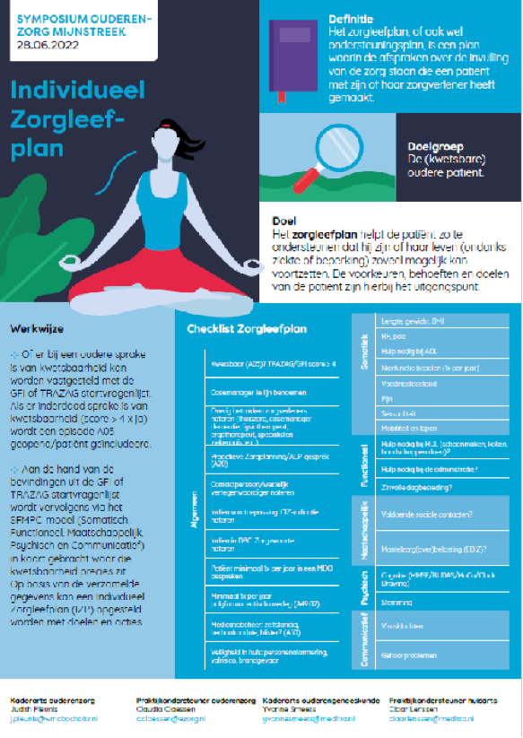
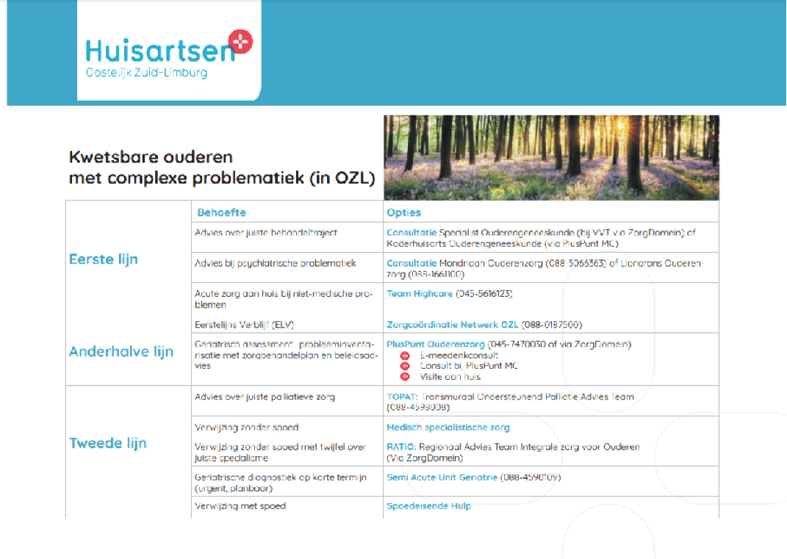
Meer info
Notes:
Yvonne
Hopelijk hebben jullie de goodiebag goed gevuld met allerlei informatie van de verschillende stands op dit symposium
En als je straks toch nog behoefte hebt aan meer informatie…

Slide 24
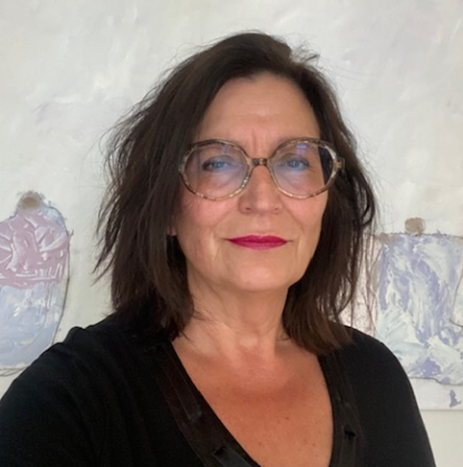
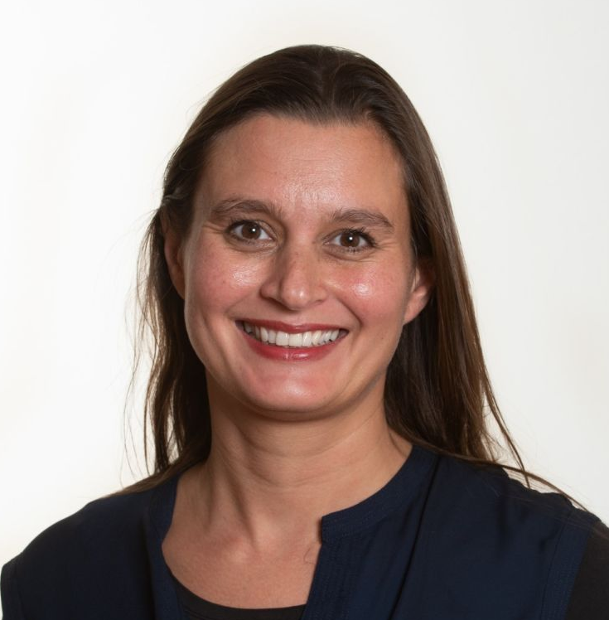
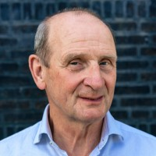
Kaderhuisartsen Ouderengeneeskunde
Yvonne Smeets Judith Pleunis Frank Guldemond
yvonnesmeets@meditta.nl j.pleunis@hozl.nl frank.guldemond@gmail.com
Notes:
Yvonne
Je kunt altijd bij ons terecht.
We zijn graag bereid om jullie te helpen bij de problemen waar jullie tegen aan lopen.
Frank
Stuur gerust een mail en weet dat we ook graag in de praktijk langskomen om samen te sparren.
Dank voor jullie aandacht

